Slide 1
Brechas territoriales en la mortalidad por EPOC: un análisis de 53.069 defunciones en Andalucía
Francisco Lozano Sánchez
R1 Neumología Hospital Universitario Virgen de las Nieves (Granada)

Slide 2
Índice
Introducción
Material y métodos
Resultados
Conclusiones

Slide 3
Introducción
La mortalidad por EPOC ha disminuido en Andalucía en los últimos años.
Sin embargo, se desconoce si esta caída ha sido homogénea entre los distintos distritos sanitarios.
Material y métodos
A través del IECA obtuvimos las tasas ajustadas por edad/100.000 habitantes (AAMR, de age- adjusted mortality rates) para hombres y mujeres de Andalucía y las provincias y distritos sanitarios para los años 2003 a 2023.
Codificación según CIE 10, secciones J40 a J44 y J47.
Análisis de regresión de jointpoint con el objetivo de estimar un porcentaje anual de cambio (APC), así como identificar posibles puntos de cambio de tendencia.
Se consideró la significación estadística para un valor de p < 0.05.

Slide 4
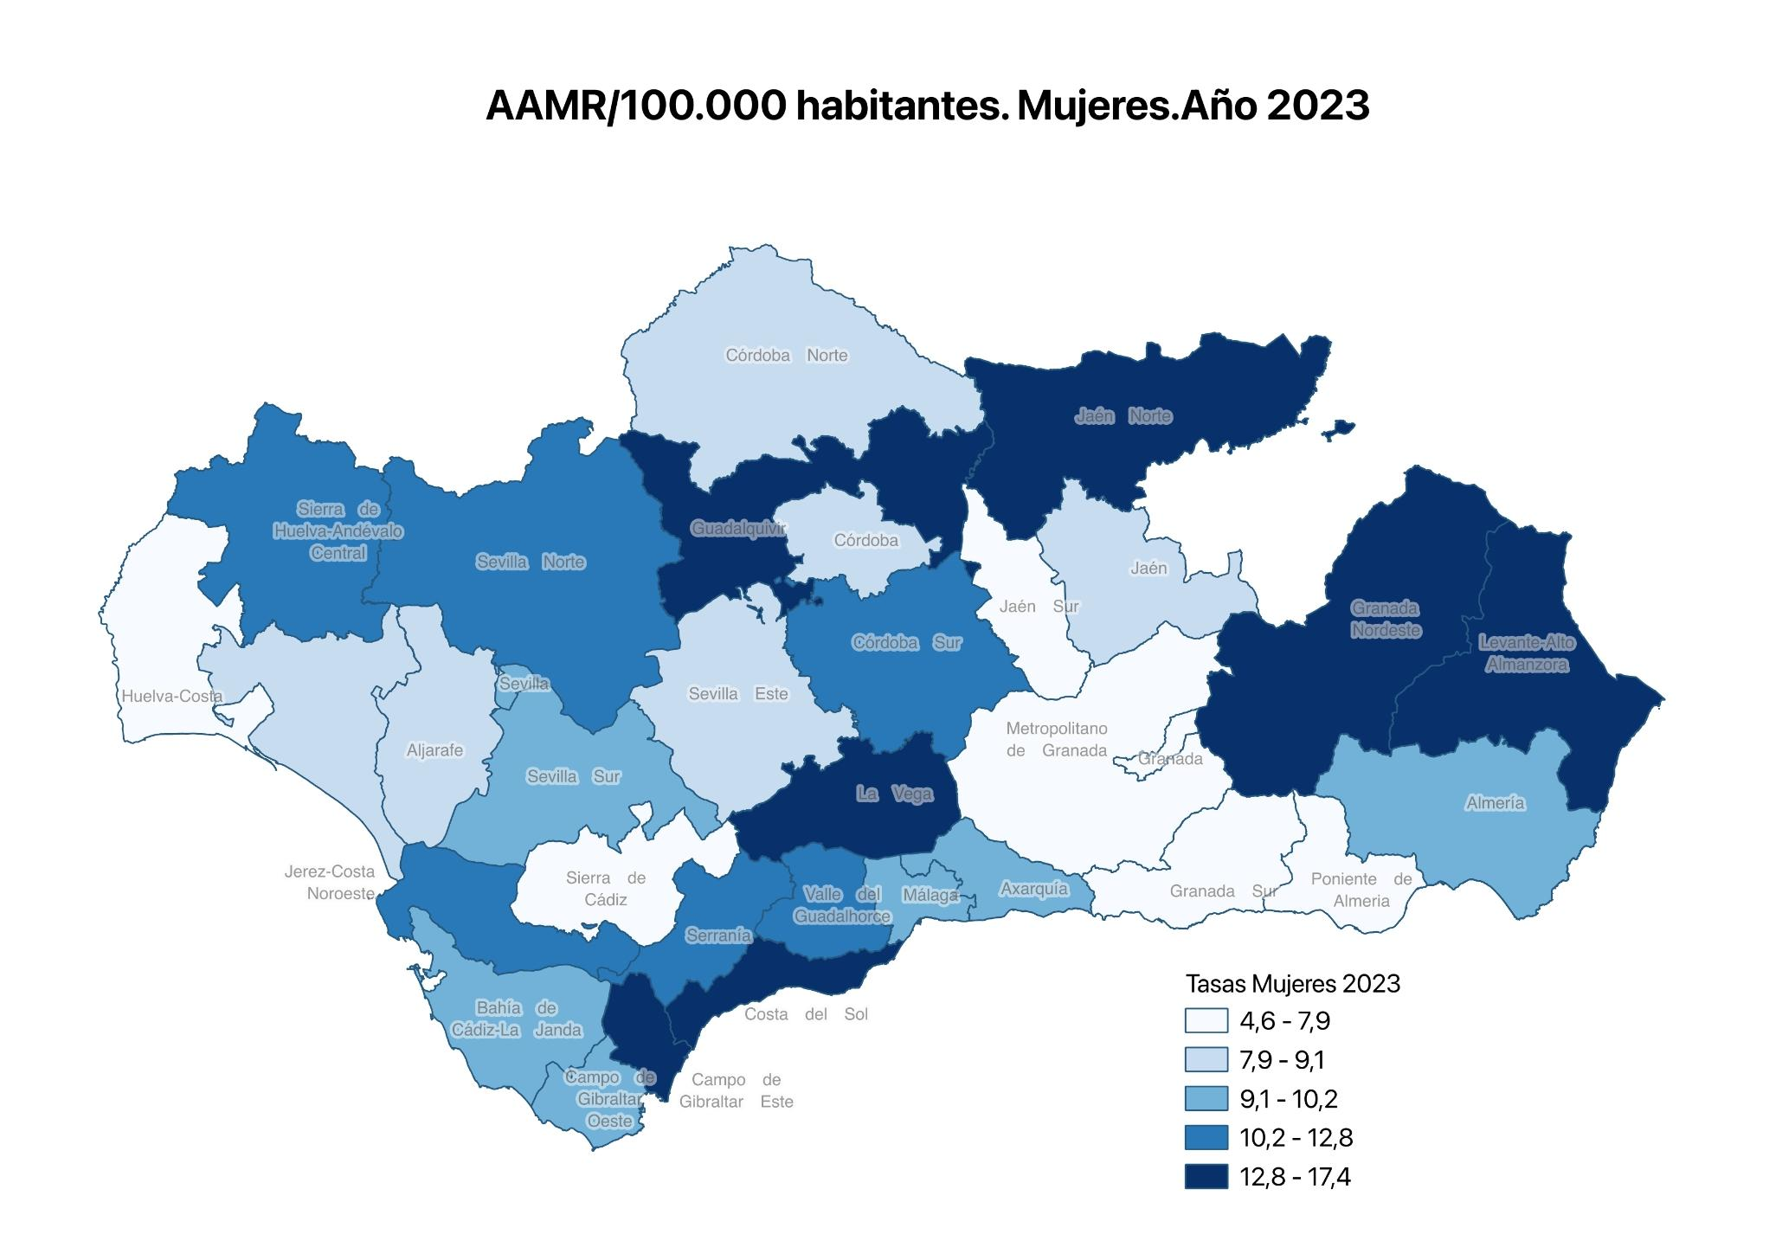
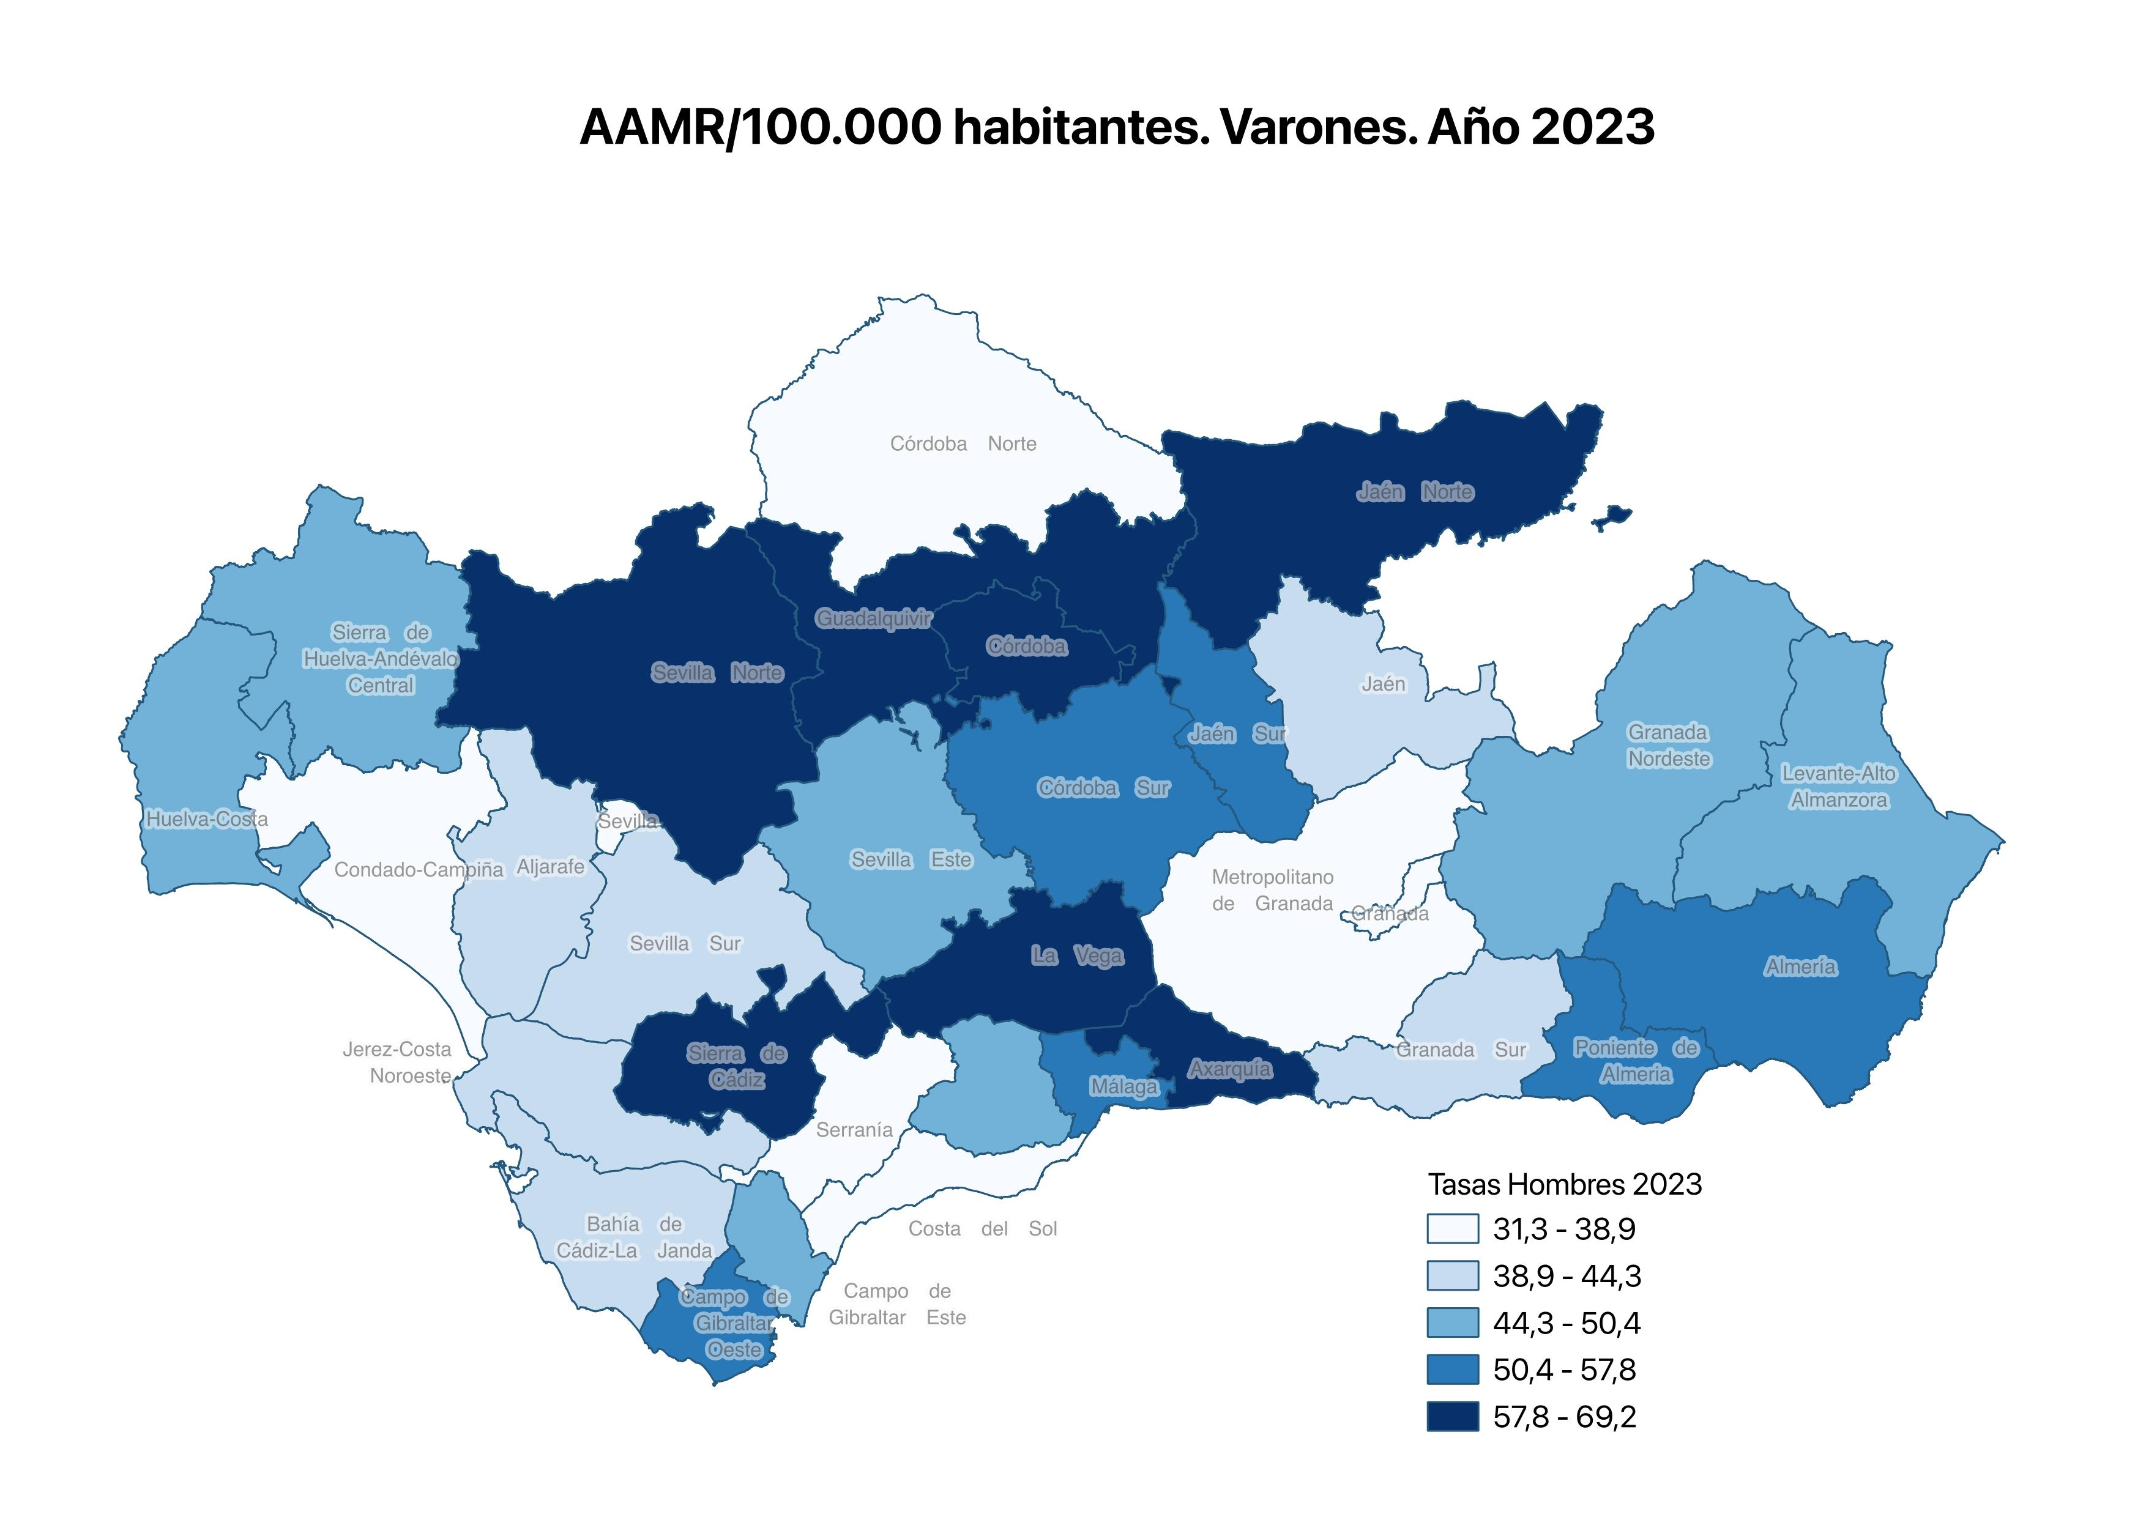
Resultados AAMR 2023
Del año 2003 al 2023 han fallecido 53.069 personas en Andalucía por EPOC (41.806 varones y 11.263 mujeres).
♀️
♂️

Slide 5
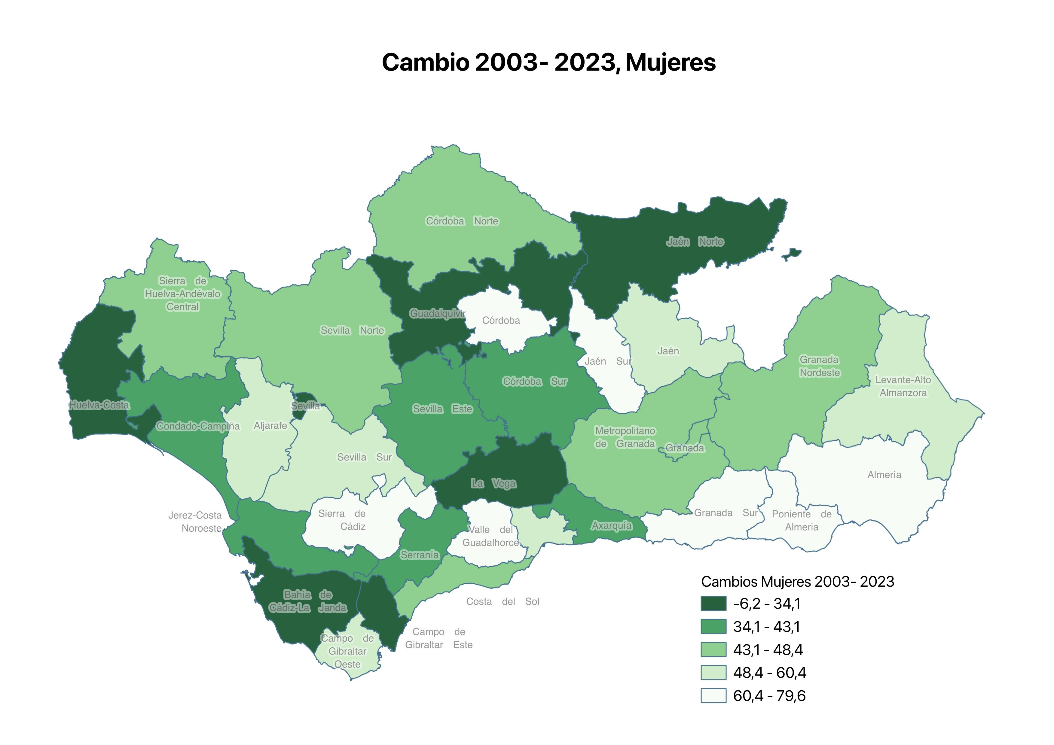
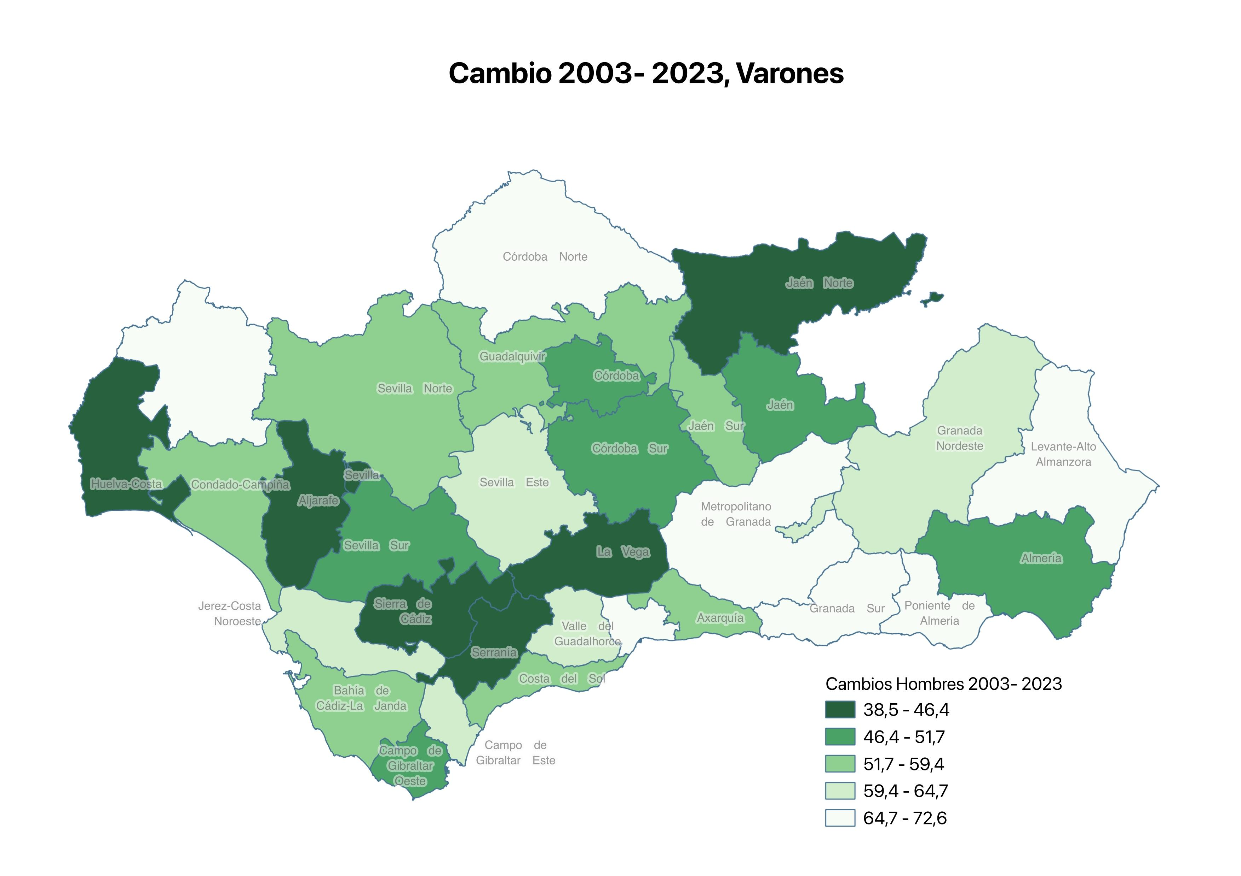
Resultados Variación 2003-2023
♀️
♂️

Slide 6
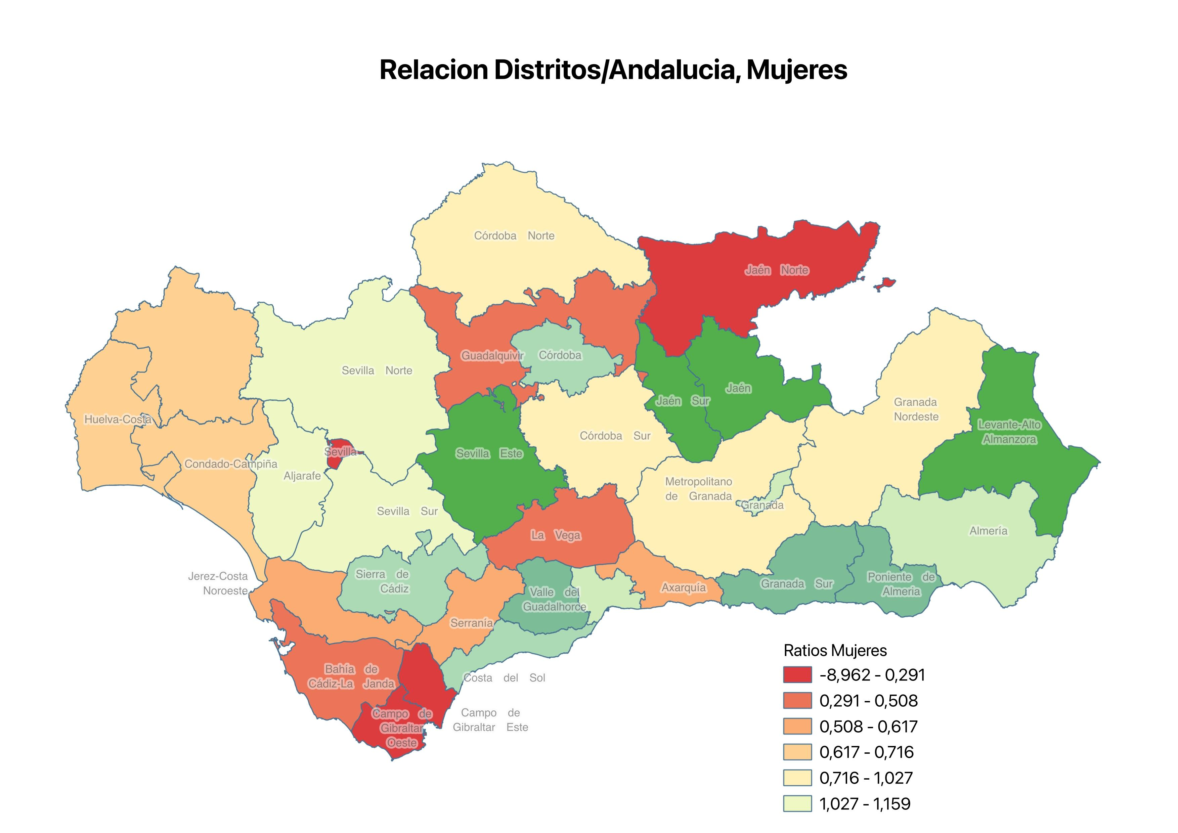
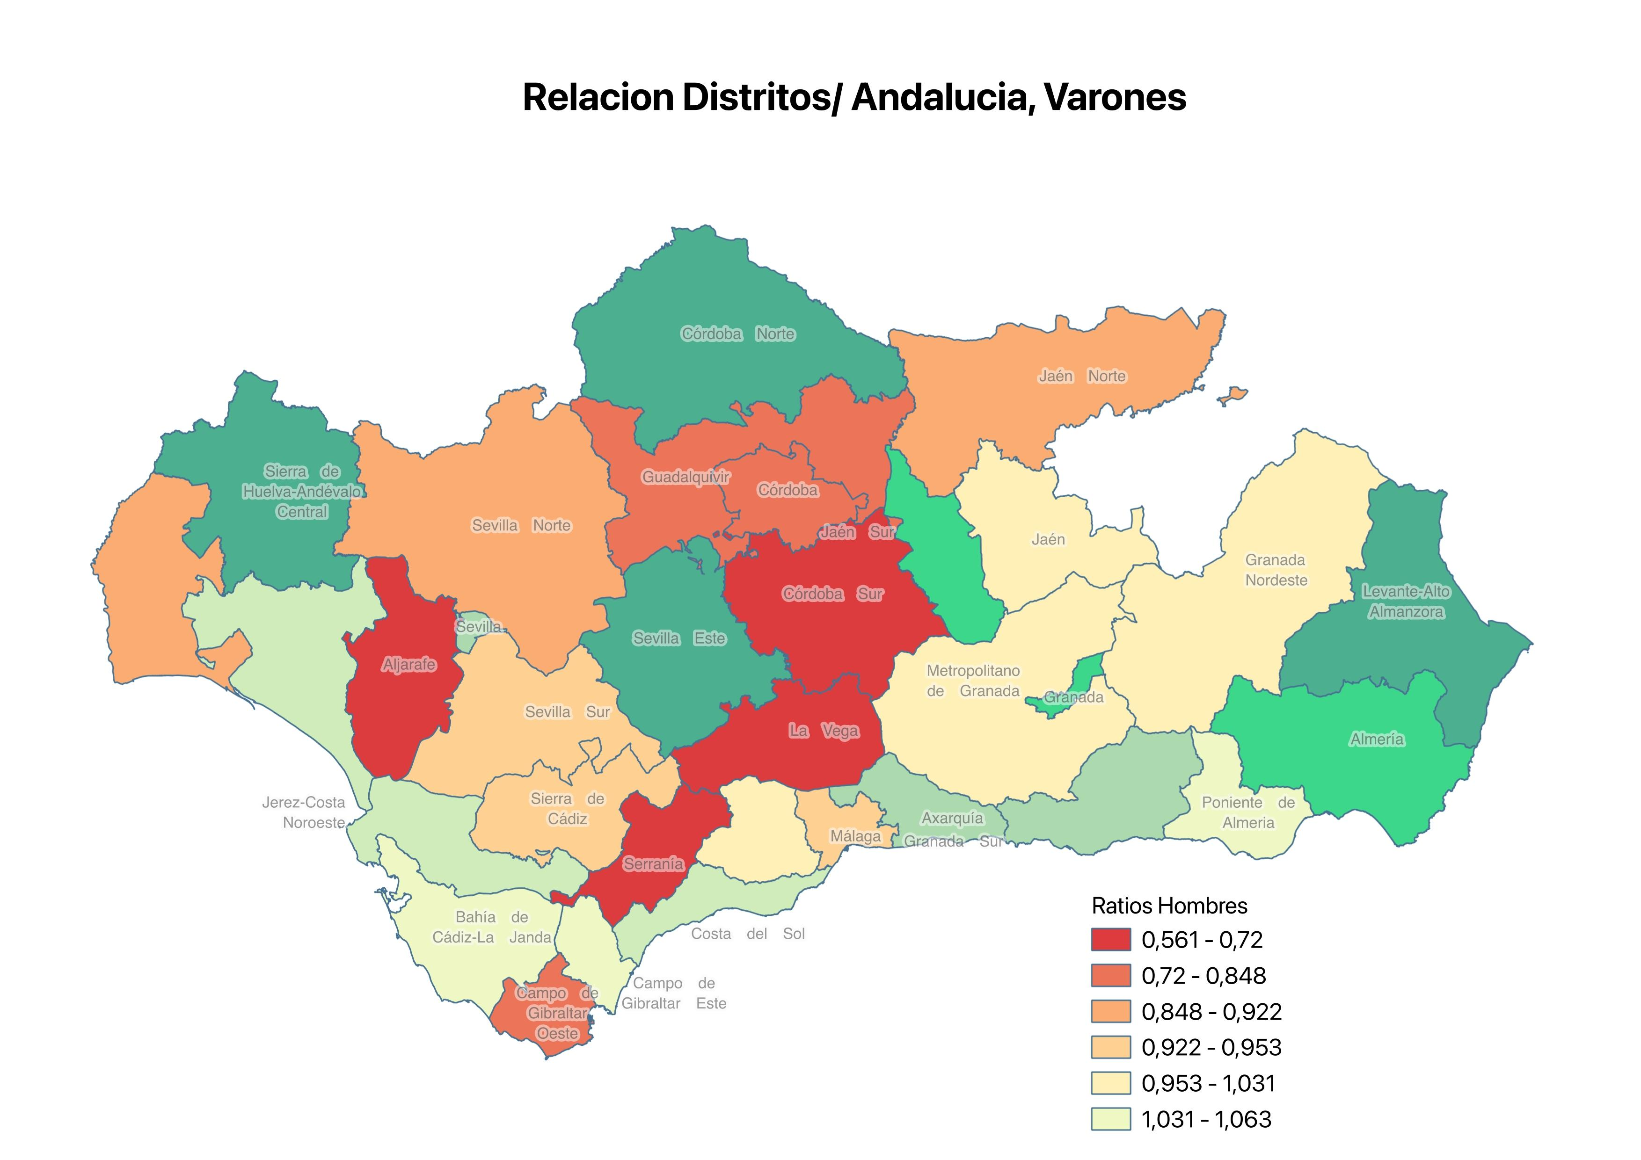
Relación Distrito/Andalucía
♀️
♂️

Slide 7
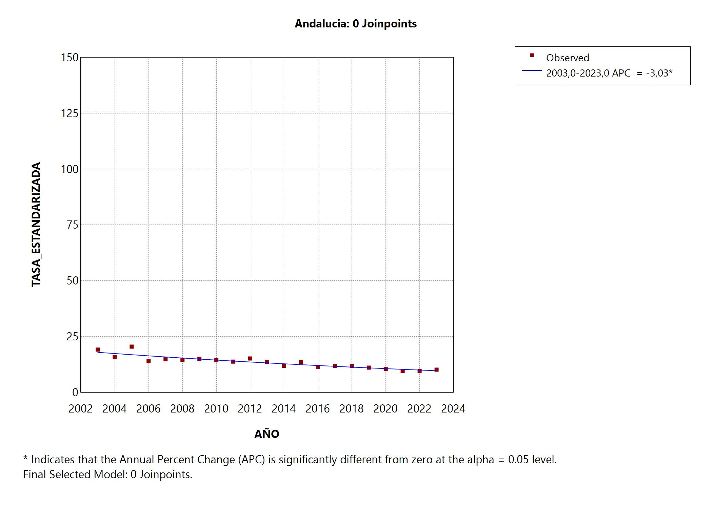
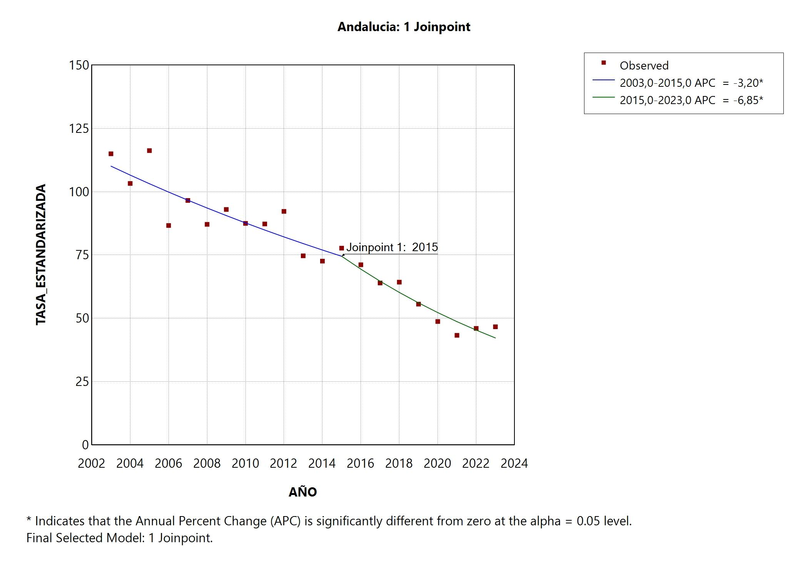
Tendencia de mortalidad
♀️
♂️

Slide 8
Conclusiones
Durante el periodo 2003-2023, 53.069 andaluces han fallecido por EPOC.
La mortalidad por EPOC ha disminuido en Andalucía entre 2003 y 2023, pero con una marcada heterogeneidad entre distritos sanitarios.
Estas variaciones indican la necesidad de intervenciones adaptadas a nivel territorial para mejorar de manera equitativa los resultados en salud.

